Slide 1







MESA REDONDA 2: MUDANÇAS CLIMÁTICAS, ENFRENTAMENTO DA CRISE HÍDRICA E CONVIVÊNCIA COM A SECA
28 de maio de 2018
Palestrante: Gianni Peixoto Bezerra Lima
Assistente da Presidência da COGERH

Slide 2
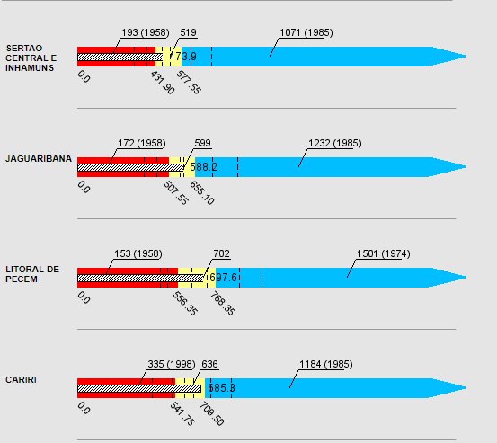
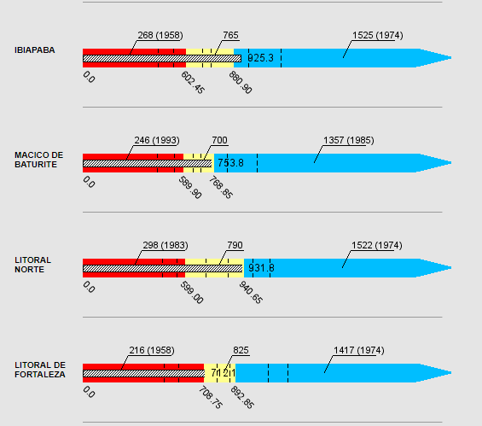

PRECIPITAÇÕES DURANTE A QUADRA DE CHUVAS DE 2018 (FEV-MAIO)
Notes:
2

Slide 3
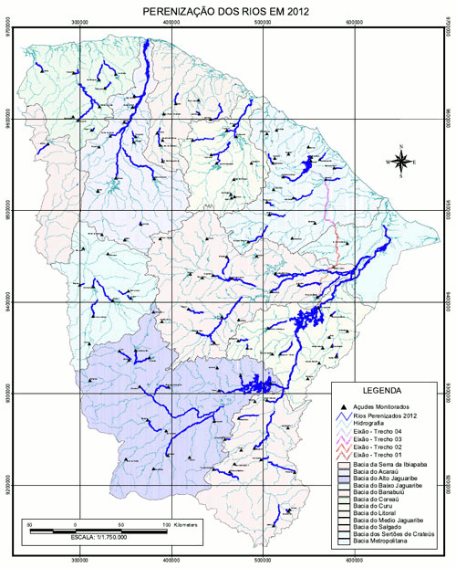
Infraestrutura Hídrica
155 Açudes monitorados
18,6 bilhões de m³ de água acumuláveis
90% da capacidade hídrica do estado monitorada
Cerca de 2.500 km de rios perenizados, em períodos normais (550 km em 2016)
26 Estações de Bombeamento
367 km de canais

Slide 4
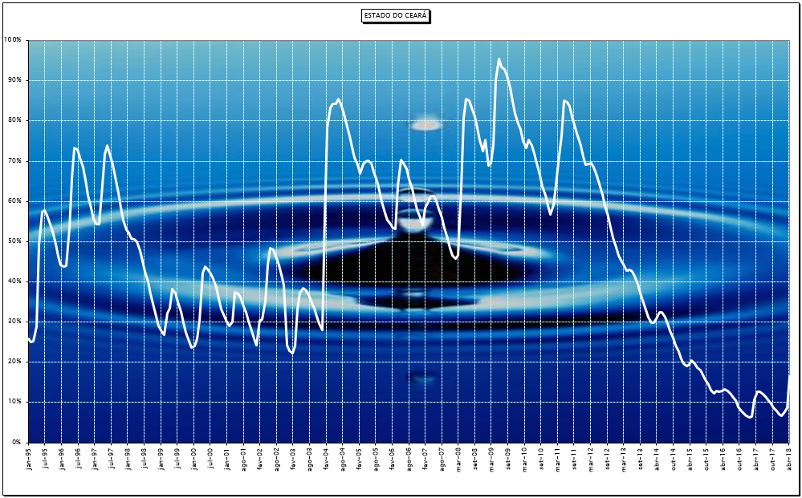
Evolução do Volume Armazenado nos Reservatórios Monitorados pela COGERH (jan/1995 – 24/mai/2018)
Notes:
4

Slide 5
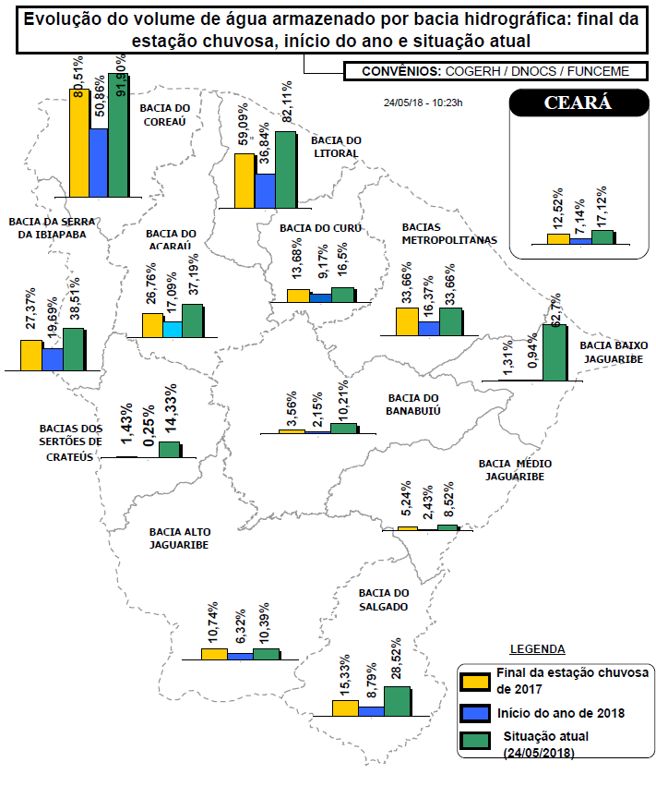
Notes:
5

Slide 6
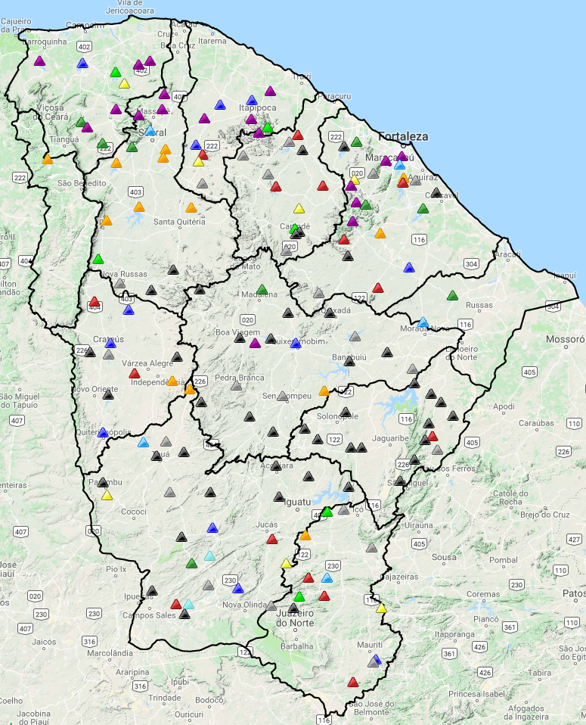
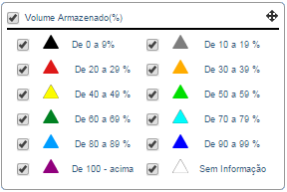
Percentual de armazenamento por reservatório (24/05/18)
FONTE: COGERH 05/03/2018
Notes:
6

Slide 7
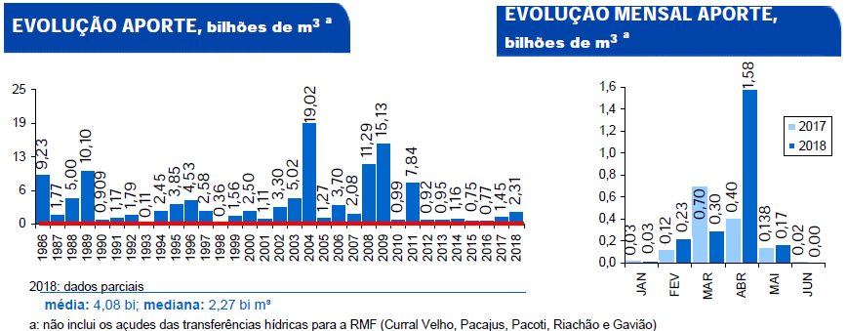
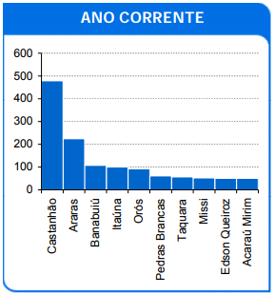
Histórico do Aporte Hídrico dos Açudes
Gerenciados pela COGERH 24/05/18
Notes:
7

Slide 8
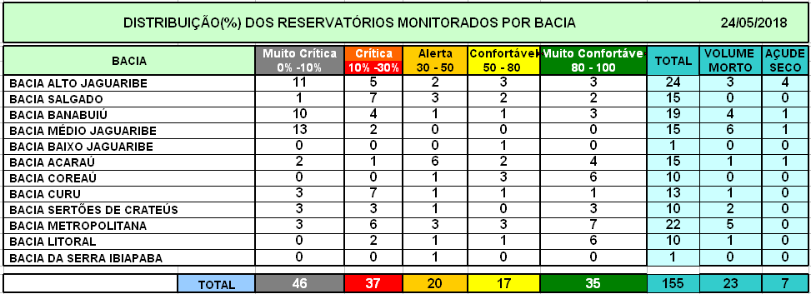
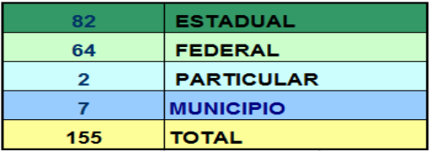
CLASSIFICAÇÃO DOS RESERVATÓRIOS MONITORADOS POR NÍVEL DE RESERVA, DESTACANDO AÇUDES VAZIOS E NO VOLUME MORTO (24/05/18)
Notes:
8

Slide 9
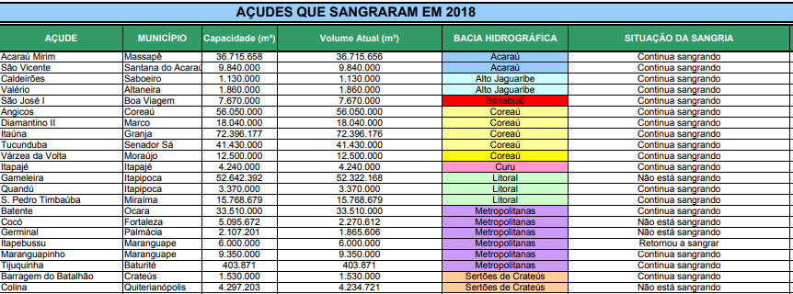
RESERVATÓRIOS MONITORADOS QUE SANGRARAM EM 2018
Notes:
9

Slide 10
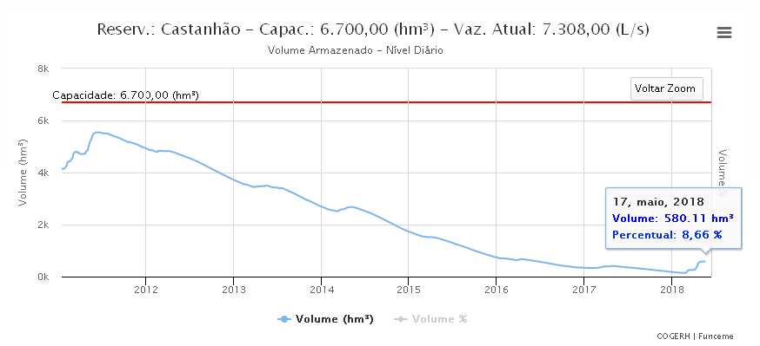
Notes:
10

Slide 11
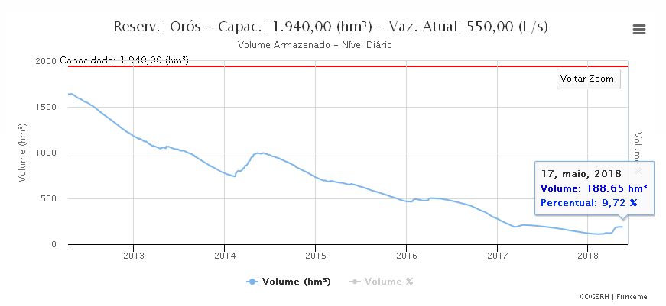
Notes:
11

Slide 12
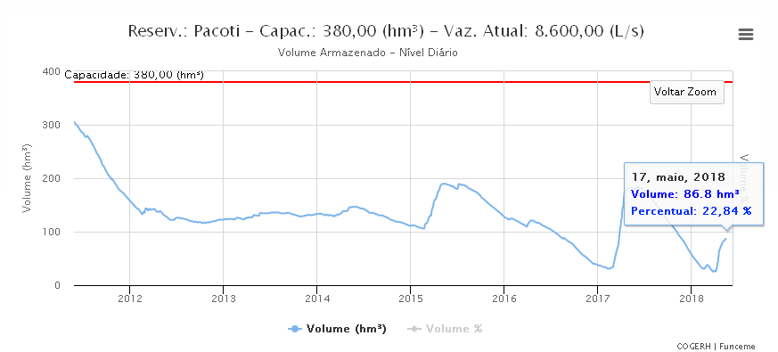
Notes:
12

Slide 13
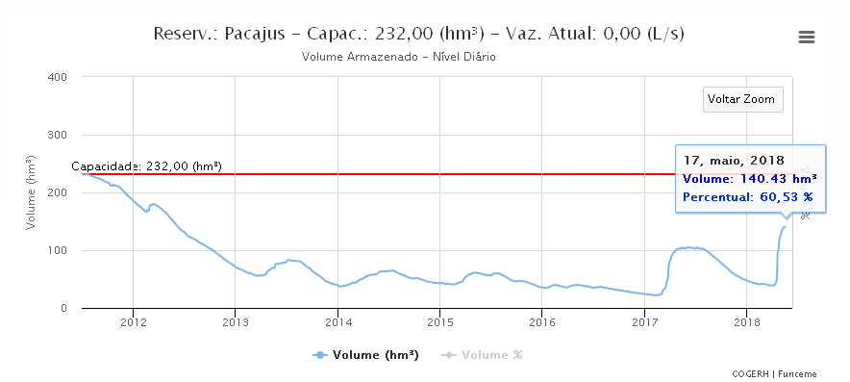
Notes:
13

Slide 14
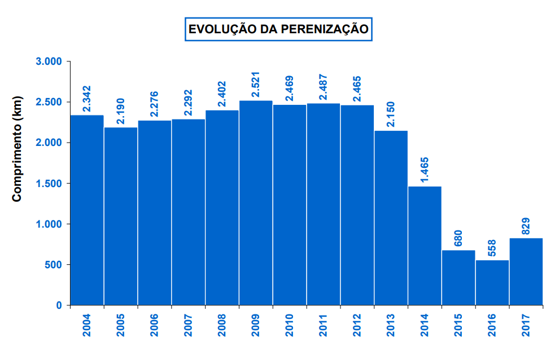
Histórico da Perenização dos Rios Através do Processo de Alocação Participativa de Água 2004 a 2017
Notes:
14

Slide 15
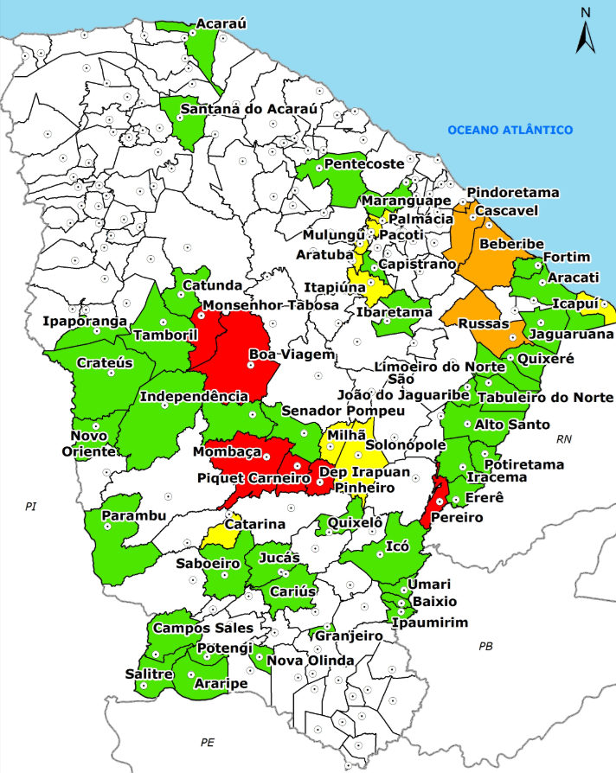
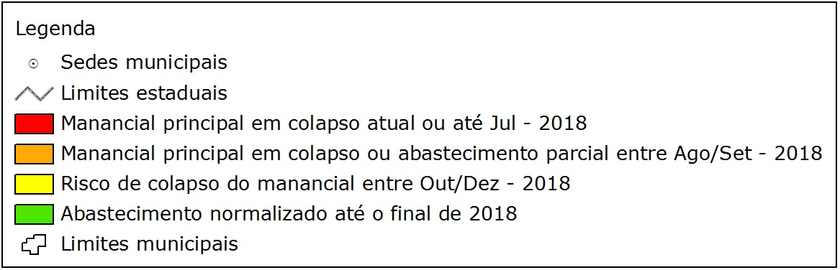
MAPA DA SITUAÇÃO DE ABASTECIMENTO DAS SEDES MUNICIPAIS 24/MAI/2018
Notes:
15

Slide 16
RESUMO DA SITUAÇÃO DE ABASTECIMENTO DAS SEDES MUNICIPÁIS EM 24/MAIO/2018
CRÍTICIDADE ALTA: MANANCIAL PRINCIPAL EM COLAPSO ATUAL OU ATÉ 31/JUL/2018
LOCALIDADES COM ABASTECIMENTO NORMALIZADO ATÉ O FINAL DE 2018
1. BOA VIAGEM (JUL, 0,16 )
2. DEP. IRAPUAN PINHEIRO (JUL 0,15)
3. MOMBAÇA (atual 0,0 )
4. MONSENHOR TABOSA (atual 0,02)
5. PIQUET CARNEIRO (JUL 0,17)
6. PEREIRO (JUN 0,08)
1. ACARAÚ
2. ALTO SANTO
3. ARACATI
4. ARARIPE
5. BAIXIO
6. CAMPOS SALES
7. CATUNDA
8. CAPISTRANO
9. CARIÚS
10. CRATEÚS
11. ERERÊ
12. FORTIM
13. GRANJEIRO
14. IBARETAMA
15. ICÓ
16. IPAPORANGA
17. INDEPENDÊNCIA
18. IPAUMIRIM
19. IRACEMA
20. JAGUARUANA
21. JUCÁS
22. LIMOEIRO DO NORTE
23. MARANGUAPE
24. NOVA OLINDA
25. NOVO ORIENTE
26. QUIXERÉ
27. PARAMBU
28. PEDRA BRANCA
29. PENTECOSTE
30. POTENGI
31. POTIRETAMA
32. QUIXELÔ
33. SABOEIRO
34. SALITRE
35. SANTANA DO ACARAÚ
36 SÃO JOÃO JAGUARIBE
37. SENADOR POMPEU
38. TABULEIRO DO NORTE
39. TAMBORIL
40. UMARI
CRITICIDADE MÉDIA : MANANCIAL PRINCIPAL EM COLAPSO OU ABASTECIMENTO PARCIAL ENTRE AGO-SET/18
1. BEBERIBE (SET 3,05)
2. CASCAVEL SET 3,05)
3. PINDORETAMA (SET 3,05)
4. RUSSAS (AGO, poços)
SITUAÇÃO DE ALERTA: RISCO DE COLAPSO DO MANANCIAL ENTRE OUT-DEZ/18
1. ARATUBA (OUT, poços)
2. CATARINA (OUT 1,25)
3. ICAPUÍ (OUT, poços)
4. MILHÃ (NOV 0,41)
5. MULUNGU (OUT, poços)
6. ITAPIÚNA (NOV 0,89)
7. PACOTI (OUT, poços)
8. PALMÁCIA (OUT, poços)
9. SOLONÓPOLE (DEZ 1,23)
LEGENDA: CIDADE (MÊS, VOLUME)
MÊS: prazo previsto para o esvaziamento do manancial principal
VOLUME: reserva atual em milhões de m³, não se aplica no caso de poços
Obs.
1. As cores na denominação das localidades indicam a sua classificação anterior, relativa a 15 de maio de 2018
2. A categoria VERDE relaciona localidades que apresentavam risco de desabastecimento em 2018 e que saíram dessa situação durante este ano, devido à recarga do manancial ou ações emergenciais de governo

Slide 17

PRINCIPAIS AÇÕES DE PLANEJAMENTO E GESTÃO RELACIONADAS COM A SECA
COMITÊ INTEGRADO DE CONVIVÊNCIA COM A SECA
Desde maio de 2012
Governo do Estado
PLANO ESTADUAL DE CONVIVÊNCIA COM A SECA
OUTORGA DE DIREITO DE USO DE ÁGUA
Restrições
Suspensões
PACTO DAS ÁGUA (AL)
PACTO PELA CONVIVÊNCIA COM O SEMI-ÁRIDO (AL)
MONITOR DE SECAS
PLANOS DE BACIA
COMISSÃO ESPECIAL DA SECA(AL)
DECRETO DE SITUAÇÃO E EMERGÊNCIA
GRUPO DE TRABALHO DE SEGURANÇA HÍDRICA
SRH, COGERH, SOHIDRA, CAGECE, DEFESA CIVIL, FUNCEME, APRECE
PROCESSO DE ALOCAÇÃO DE ÁGUA NEGOCIADO
Em condições de escassez
Notes:
17

Slide 18
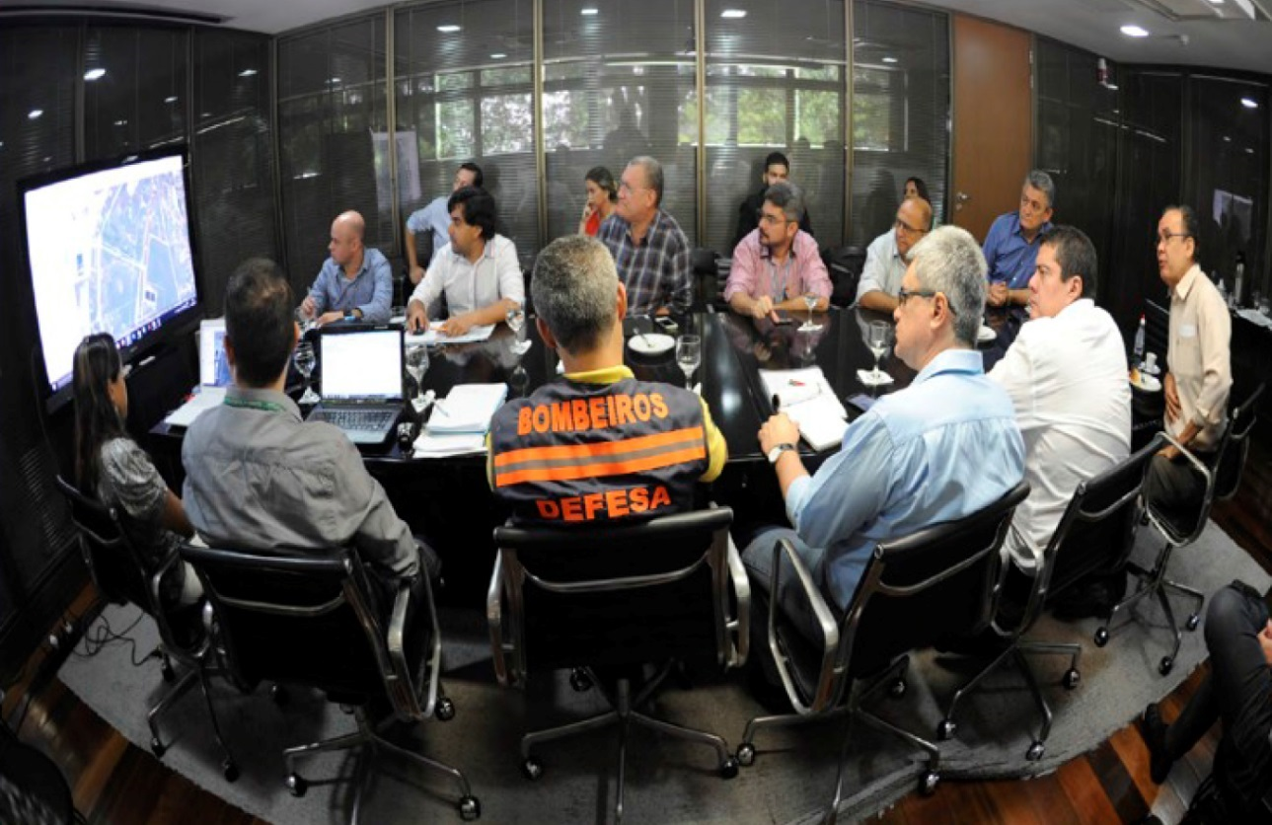
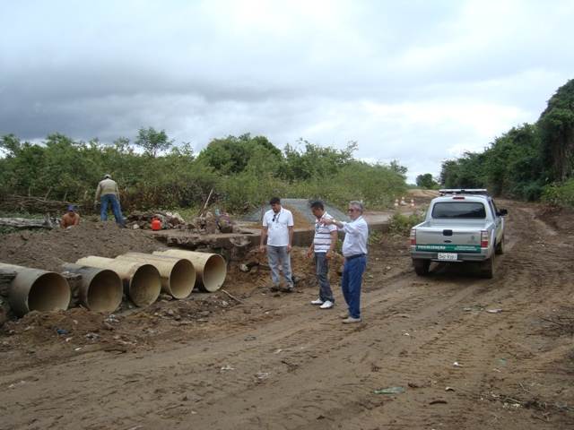
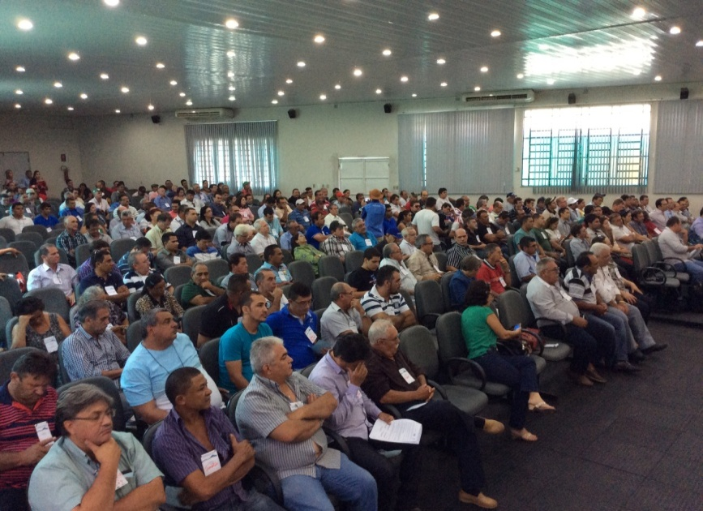
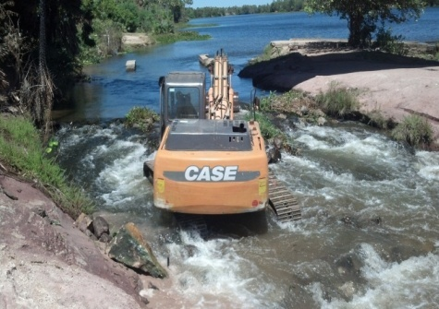
AÇÕES DE GESTÃO PARA A CONVIVÊNCIA COM A SECA
GRUPO DE CONTINGÊNCIA DA SECA
FISCALIZAÇÃO DE USO IRREGULAR DE ÁGUA
REUNIÃO DE ALOCAÇÃO EM ANO DE ESCASSEZ HÍDRICA
DESOBSTRUÇÃO DE RIOS PERENIZADOS
Notes:
18

Slide 19
PRINCIPAIS AÇÕES EMERGENCIAIS DE CONVIVÊNCIA COM A SECA
PROGRAMA AMR
Adutoras de Montagem Rápida
MI, Governo do Estado CE, COGERH, SRH, Defesa Civil
PROGRAMAS DE PERFURAÇÃO DE POÇOS
SOHIDRA, CAGECE, DNOCS, FUNASA, CPRM
CAMPANHAS DE USO RACIONAL E RACIONAMENTO DE USO DE ÁGUA
OPERAÇÃO CARRO-PIPA
Ministério da Integração
Exército Brasileiro: 109 munic.
Defesa Civil: 54 munic. (2014)
32 sedes previstas (2015)
ETAs MÓVEIS
(membranas de ultrafiltração)
Aquisição de 29 unidades
Secr. de Desenvolvimento Agrário e
CAGECE
TECNOLOGIAS ESPECIAIS
(Em Estudo/Pesquisa)
Dessalinização da Água do Mar
Reuso de Água
Notes:
19

Slide 20
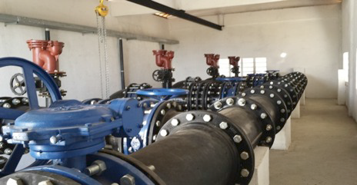
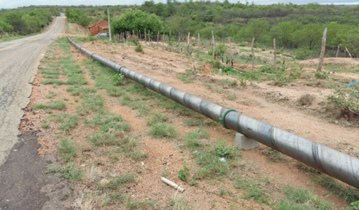
PROGRAMA DE ADUTORAS DE MONTAGEM RÁPIDA - AMR
68 LOCALIDADES BENEFICIADAS, SENDO 47 SEDES MUNICIPAIS
Notes:
20

Slide 21
PROGRAMA DE ADUTORAS DE MONTAGEM RÁPIDA 2013-2018
FASE 1 - 2013 GOV-CE/COGERH | FASE 2 - 2013-2014 MI/CEDEC/GOV-CE/COGERH | FASE 3 - 2014 MI/CEDEC/GOV-CE/COGERH | FASE 4 - 2015 MI/GOV-CE/SRH/SOHIDRA | FASE 5 - 2016-2018 MI/DNOCS/GOV-CE
ACOPIARA | CARIDADE | IRAUÇUBA | QUIXERAMOBIM | PEREIRO *
CANINDÉ | FORTIM | CANINDÉ / CARIDADE | IBICUITINGA E DISTRITOS | SÃO LUIS DO CURU / CROATÁ *
CARIDADE | PACUJÁ - GRAÇA | CRATEÚS / NOVA RUSSAS | INDEPENDÊNCIA | TAMBORIL *
CRATEÚS | PARAMBÚ | TAUÁ | ARNEIROZ | IRACEMA*
BEBERIBE | PINDORETAMA | CARIRIAÇU |  | APUIARÉS*
COREAÚ/MORAÚJO | POTENGI | ALCÂNTARAS |  | OCARA
MADALENA |  | QUITERIANÓPOLIS |  | SÃO JOÃO DO ARUARU
PECÉM |  | POTIRETAMA |  | TRIÂNGULO DE CHOROZINHO TIMBAÚBA
TAUÁ |  | MARANGUAPE |  | GUASSUSSÊ- IGARÓI
MERUOCA |  |  |  | MINEIRO
* Obras executadas pelo DNOCS
Notes:
21

Slide 22
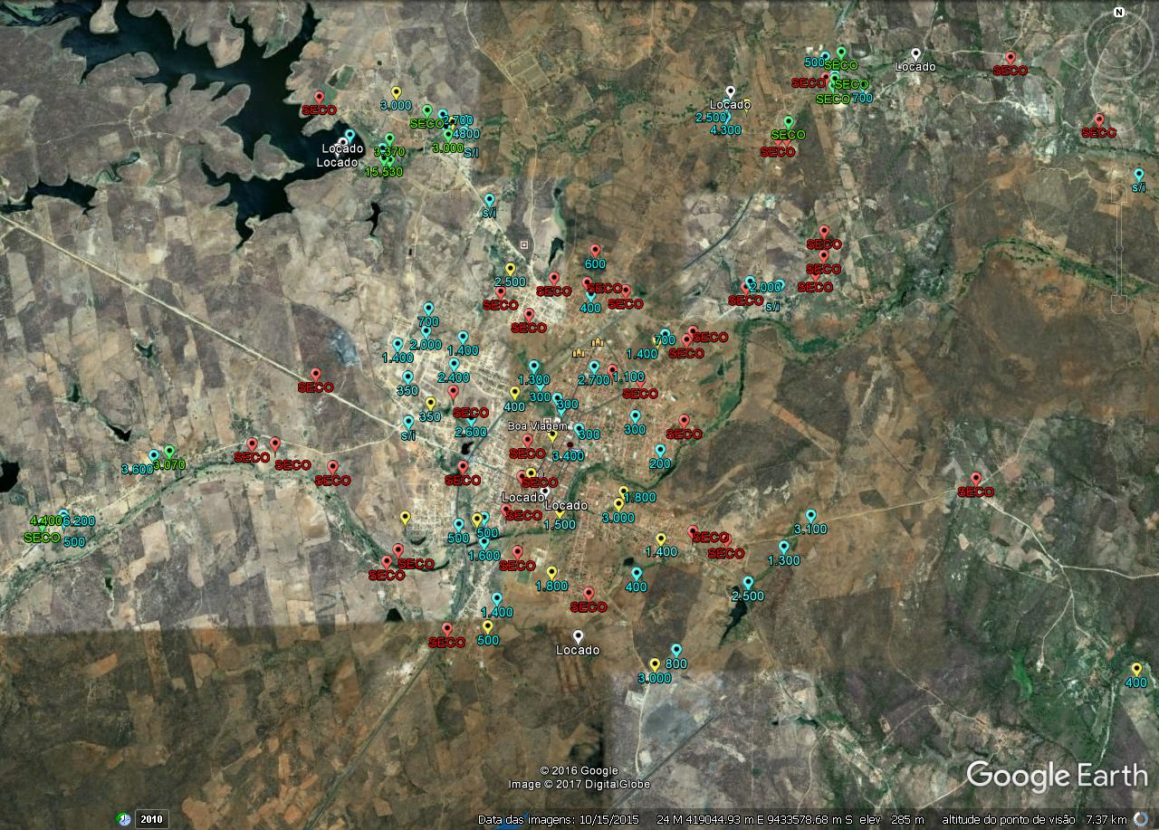
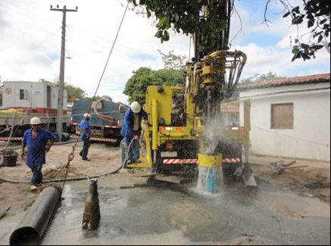
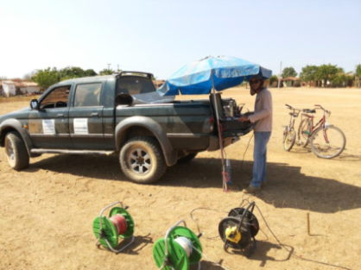
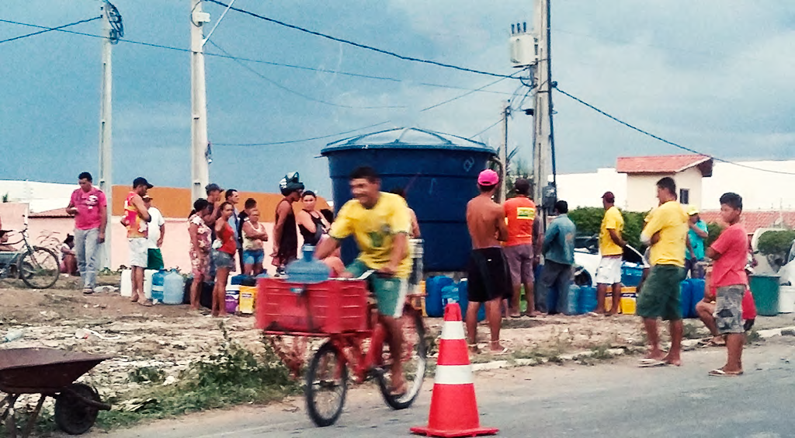
PROGRAMA DE PERFURAÇÃO DE POÇOS – SOHIDRA
PERFURAÇÃO DE POÇO
BANCO DE DADOS E MAPEAMENTO DE POÇOS
LOCAÇÃO DE POÇO (COGERH)
CHAFARIZ PÚBLICO COM ÁGUA DE POÇO
Notes:
22

Slide 23
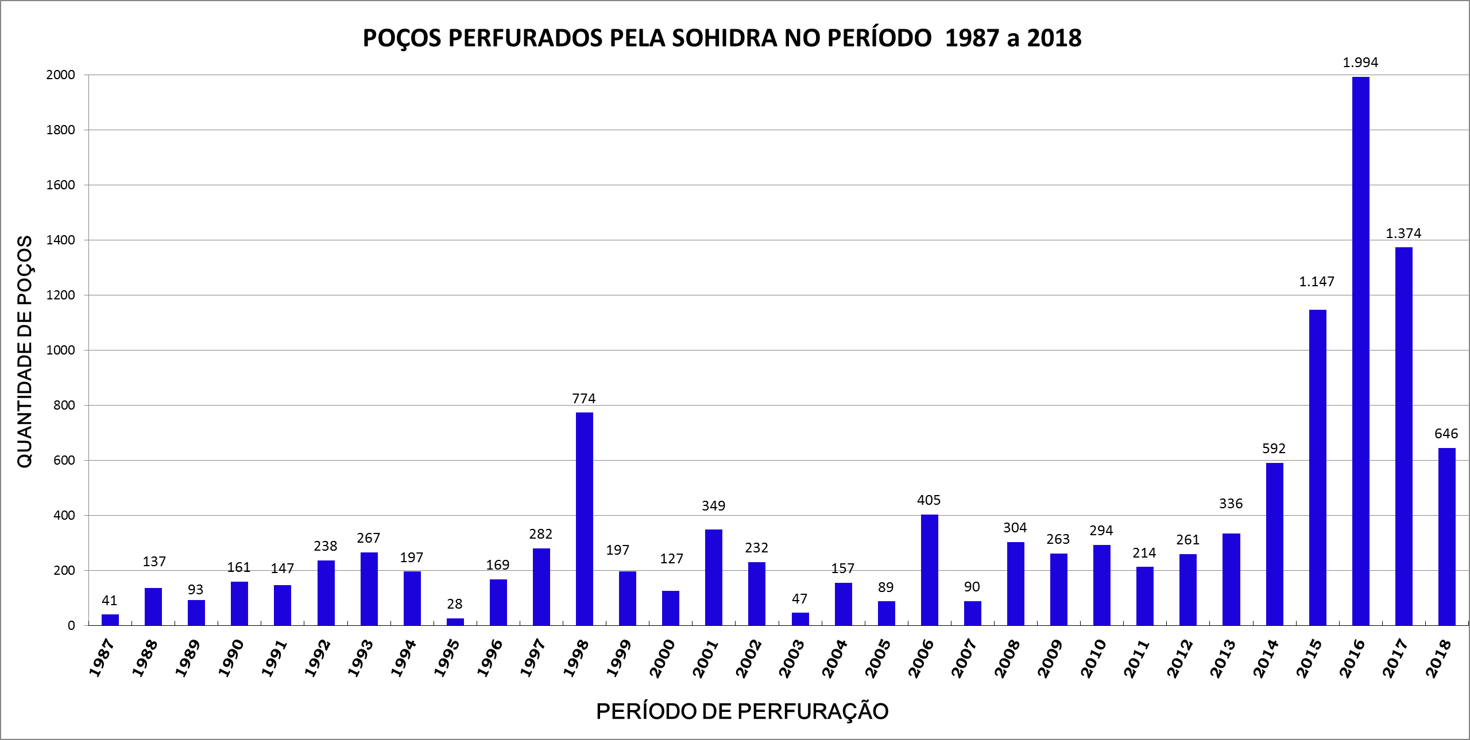
Histórico da Perfuração de Poços pela SOHIDRA
TOTAL PERFURADO (1987 – 2018) – 11.652
TOTAL PERFURADO (2015 a 2018) – 5.161 (44,3%)
Notes:
23

Slide 24
AÇÕES ESTRUTURANTES PARA A CONVIVÊNCIA COM A SECA
(RMF E VALE DO JAGUARIBE)
1. AÇÕES ESTRATÉGICAS PARA O SISTEMA JAGUARIBE - RMF |  | VALOR
1 | INTERVENÇÃO NA EB CASTANHÃO PARA GARANTIA DE VAZÃO | R$ 6.497.783,78
2 | RECUPERAÇÃO DA ESTAÇÃO DE BOMBEAMENTO DO AÇUDE PACOTI | R$ 2.989.734,22
3 | REVERSÃO DO CANAL SÍTIOS NOVOS A PARTIR DO TRECHO 5 DO EIXÃO | R$ 698.372,45
4 | READEQUAÇÃO DA TOMADA D’ÁGUA DO AÇUDE ORÓS | R$ 171.438,88
5 | IMPLANTAÇÃO DE BOMBEAMENTO NO AÇUDE ORÓS - LIMA CAMPOS | R$ 383.101,90
6 | REVERSÃO DO CANAL DO TRABALHADOR | R$ 151.789,33
7 | RELOCAÇÃO DA CAPTAÇÃO DO DISTRITO INDUSTRIAL DE PACAJUS PARA O TRECHO IV DO EIXÃO DAS ÁGUAS | R$ 1.363.010,24
8 | APROVEITAMENTO DO VOLUME MORTO DO AÇUDE PACAJUS | R$ 2.153.545,12
 | TOTAL EXECUTADO | R$ 14.408.775,92
9 | REFORÇO NA REDE DE TRANSMISSÃO DA SUBESTAÇÃO DA ESTAÇÃO DE BOMBEAMENTO DO CASTANHÃO | R$ 10.601.911,44
 | TOTAL EM EXECUÇÃO | R$ 10.601.911,44
 | TOTAL | R$ 25.010.687,36
Notes:
24

Slide 25
AÇÕES ESTRUTURANTES PARA A CONVIVÊNCIA COM A SECA (RMF)
2. PLANO DE SEGURANÇA HÍDRICA DA RMF |  | VALOR
1 | APROVEITAMENTO DO AÇUDE MARANGUAPINHO (EXT=3,8 KM - DN 400) | R$ 3.828.944,05
 | TOTAL EXECUTADO | R$ 3.828.944,05
2 | APROVEITAMENTO DOS POÇOS NO CAMPO DE DUNAS CUMBUCO - PECÉM (46 POÇOS)* | R$ 6.516.499,04
3 | CONSTRUÇÃO DO FURO DIRECIONAL NO CUMBUCO - APROVEITAMENTO DO SISTEMA HÍDRICO DO CAUÍPE | R$ 7.237.104,00
 | TOTAL EM EXECUÇÃO | R$ 13.753.603,04
 | TOTAL | R$ 17.582.547,09
Notes:
25

Slide 26
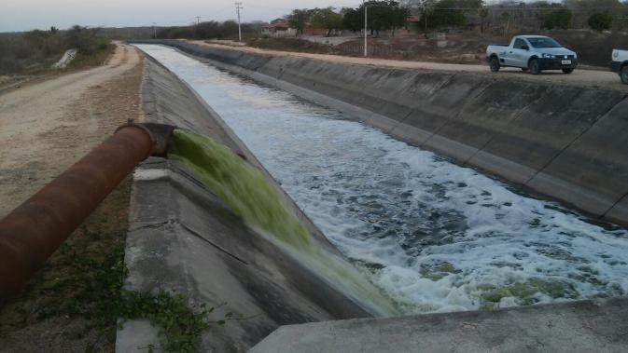
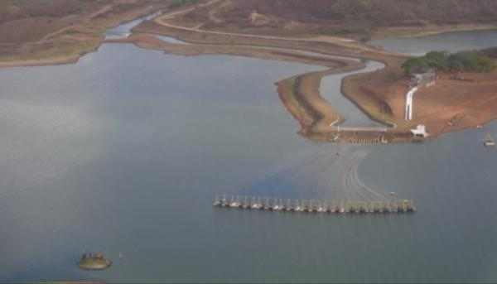
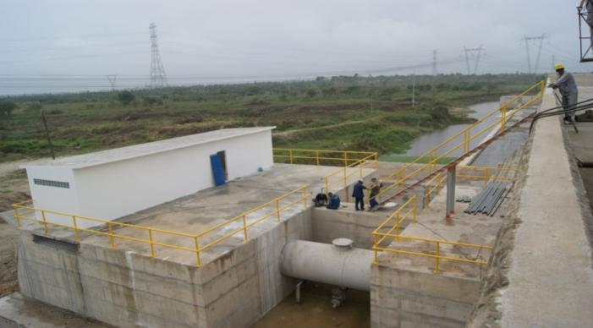
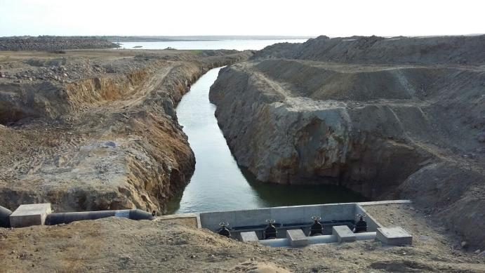
AÇÕES ESTRUTURANTES PARA A CONVIVÊNCIA COM A SECA (RMF)
CIDADE DE BOA VIAGEM
REVERSÃO DO CANAL DO TRABALHADOR
MONTAGEM DA EB AUXILIAR - PACOTI
APROVEITAMENTO DO AÇ. MARANGUAPINHO PARA A RMF
EB PARA CAPTAÇÃO DO PORÃO DO AÇ. PACAJUS
Notes:
26

Slide 27
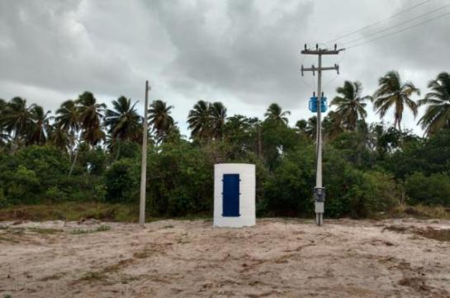
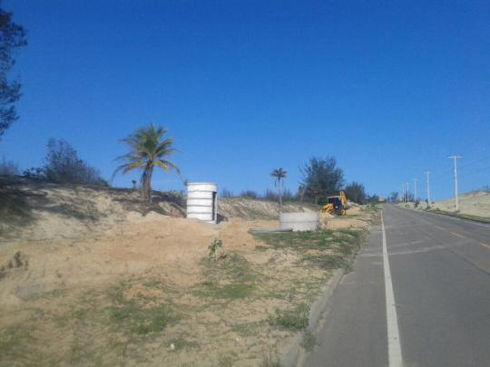
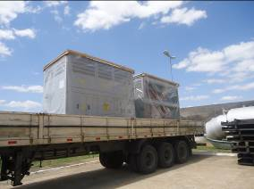
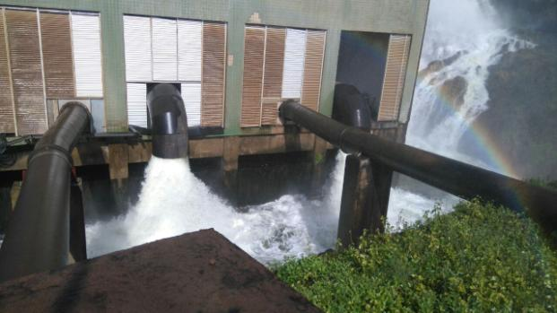
AÇÕES ESTRUTURANTES PARA A CONVIVÊNCIA COM A SECA
RMF
POÇOS CAMPO DE DUNAS - PECÉM
POÇOS CAMPO DE DUNAS - CUMBUCO
VALE DO JAGUARIBE
REFORÇO NA EB CASTANHÃO PRA OPERAÇÃO EM BAIXAS COTAS
READEQUAÇÃO DA DESCARGA DO AÇ. ORÓS
Notes:
27

Slide 28
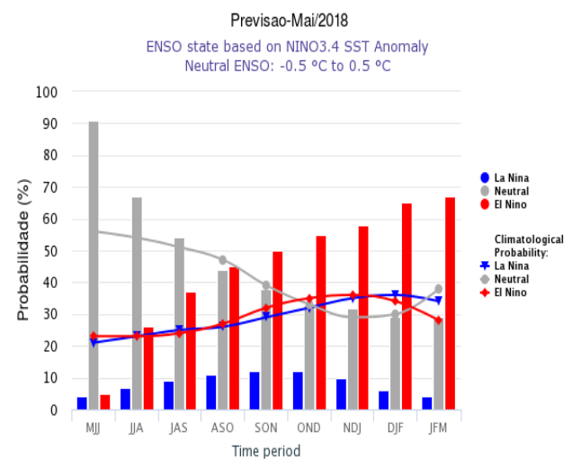
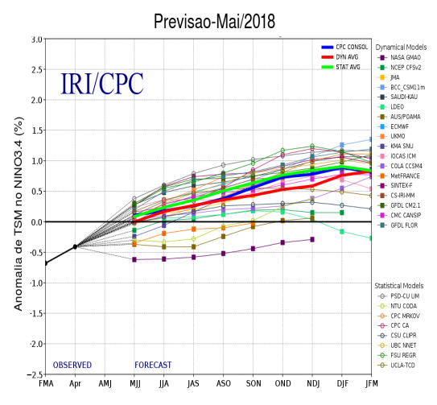
TENDÊNCIAS CLIMATOLÓGICAS PARA 2018-2019
Oceano Pacífico
Anomalia SST - PERÍODO
Anomalia SST - INTENSIDADE
Notes:
28

Slide 29
MAIS INFORMAÇÕES:
www.cogerh.com.br
PORTAL HIDROLÓGICO DO CEARÁ:
www.hidro.ce.gov.br
Gianni Lima:
gianni.lima@cogerh.com.br
Cel. 85 987937607
Notes:
29

